Slide 1
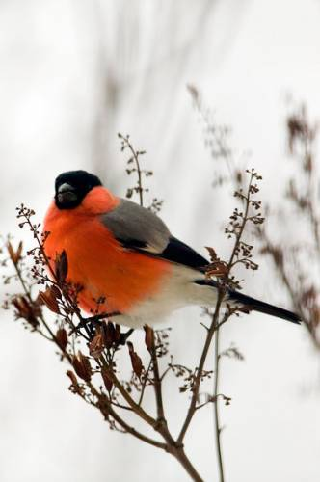
СНЕГИРЬ

Slide 2
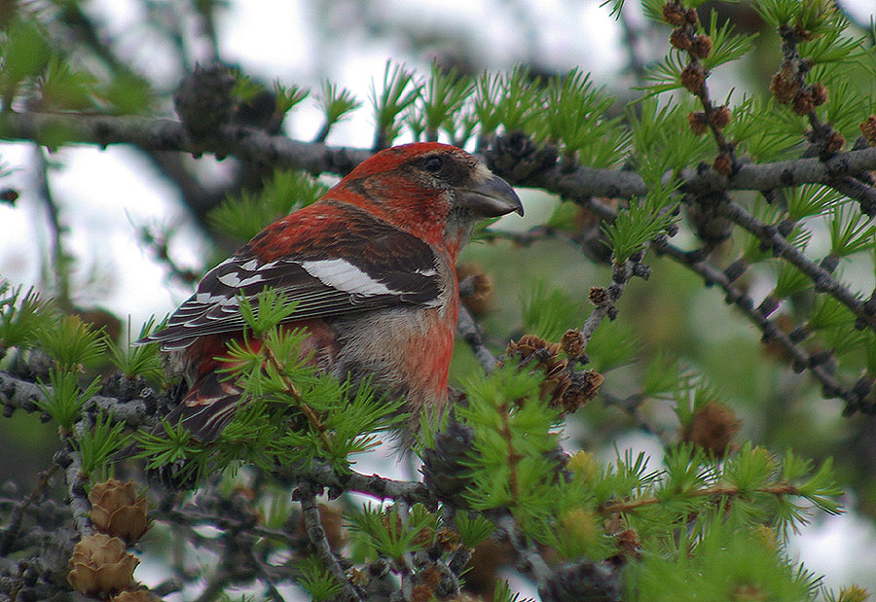
КЛЁСТ

Slide 3
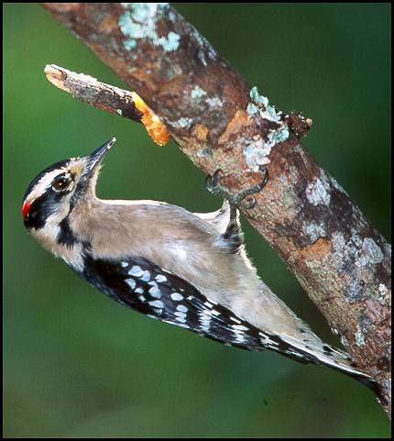
ДЯТЕЛ

Slide 4
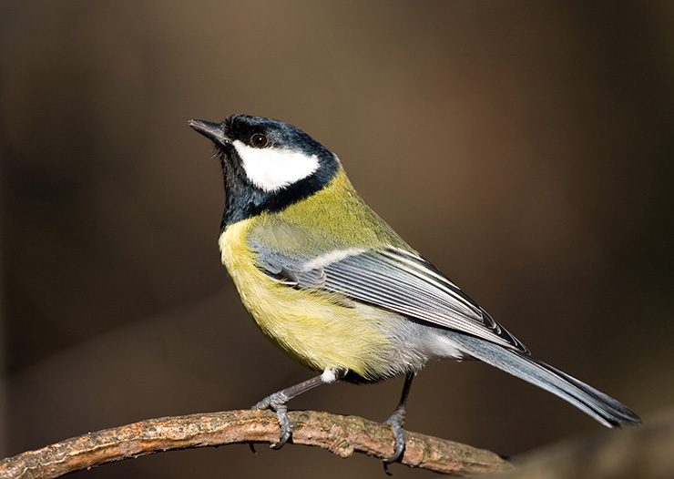
СИНИЦА

Slide 5
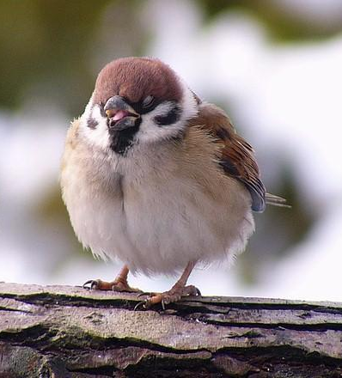
ВОРОБЕЙ

Slide 6
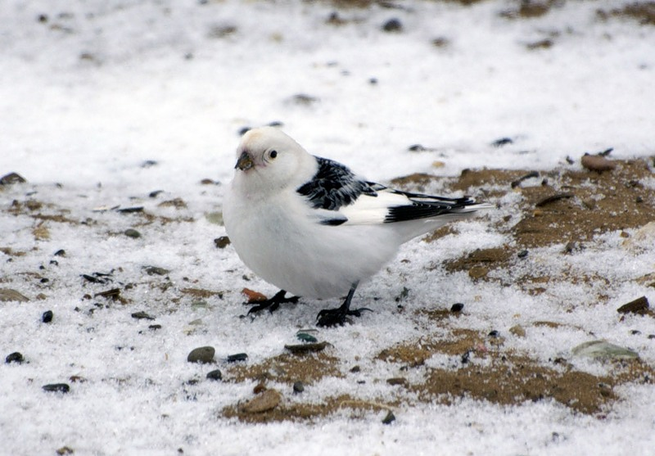
ПУНОЧКА

Slide 7
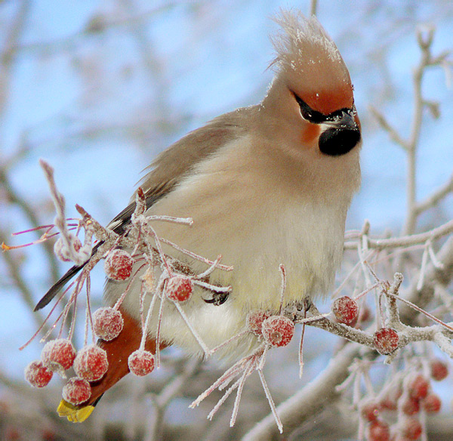
СВИРИСТЕЛЬ

Slide 8
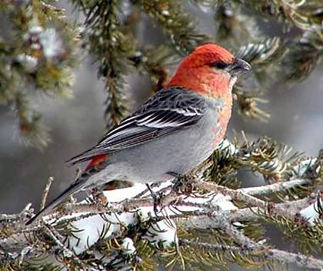
ЩУР

Slide 9
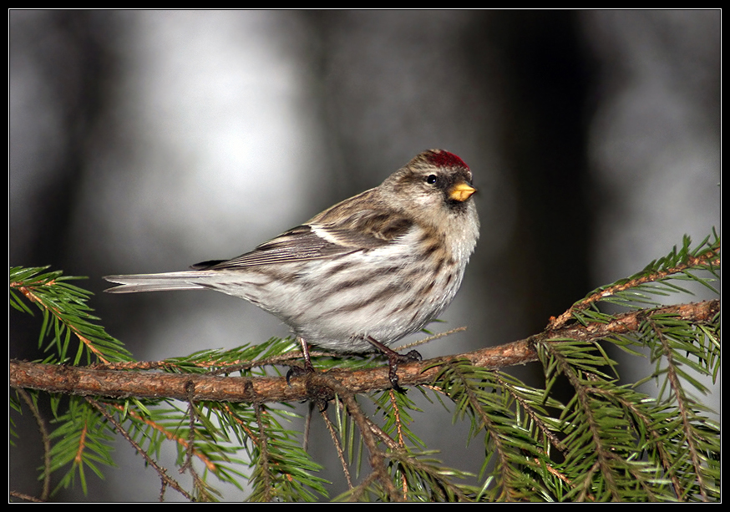
ЧЕЧЁТКИ

Slide 10
Приметы.
Снегирь зимой поет – на снег, вьюгу и слякоть.
Воробьи прячутся в хворосте – на мороз или перед метелью.
Ворона сидит утром на верхушках дерева и каркает к вьюге.
Вороны в небе устроили хороводы – к снегопаду.
Синички начинают с утра пищать, к дому жмутся – ожидай ночью мороза.

